Slide 1
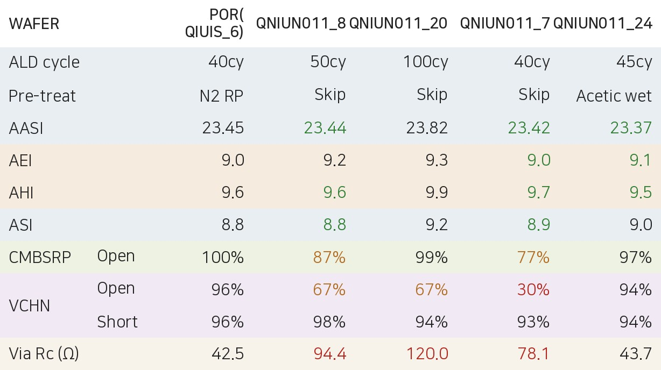


QNIUN011.68 ET results
●
평가목적 ; V2 RSBM TaN ALD cycle 100cy, 45cy, 50cy window 평가
OCR test
●
평가결과 ;
Profile (ALD cycle / Pre-treat split, POR 대비)
- 50cy/Skip (QNIUN011_8): AASI Δ-0.01, AEI 9.2 · AHI 9.6로 POR과 근접
- 100cy/Skip (QNIUN011_20): AASI Δ+0.37로 변동 최대, AEI 9.3 (POR 9.0) 소폭 상향
- Skip (QNIUN011_7): AASI Δ-0.03, AEI 9.0 · AHI 9.7로 POR과 근접
- 45cy/Acetic wet (QNIUN011_24): AASI Δ-0.08, AEI 9.1 · AHI 9.5로 POR과 근접
ET yield (Open·Short)
- 50cy/Skip:Via Rc 94.4Ω(+122%), CMBSRP Open 87%(-13%p), VCHN Open 67%(-29%p) → Cu native oxide 잔류로 bottom 계면 저항 증가, via open 추정
- 100cy/Skip:Via Rc 120.0Ω(+183%), CMBSRP 99%로 POR 동등, VCHN Open 67%(-29%p) → line보다 via 연결부 열화
- Skip:Via Rc 78.1Ω(+84%), CMBSRP Open 77%(-23%p), VCHN Open 30%(-66%p) → Cu native oxide 잔류로 bottom 계면 저항 증가, via open 추정
- 45cy/Acetic wet: Via Rc 43.7Ω(+3%), CMBSRP 97%로 POR 동등, VCHN 94/94%로 POR 동등 → 전 item POR 동등
결론
- 45cy/Acetic wet 는 POR 대비 전 항목 동등 → 후보 조건, 50cy/Skip·100cy/Skip·Skip 는 Open 열화
- 50cy/Skip·Skip는 CMBSRP와 VCHN에서 같은 mode로 재현되어 split 기인으로 판단
- Skip Open fail die 단면 분석 필요
- TDDB (Cu+ drift) 결과 대기, 2 die hold
EDS mapping (Cu/Si/O/Ta) / Barrier/Cu 계면 HR-TEM
Logic TD 위소희

Slide 2
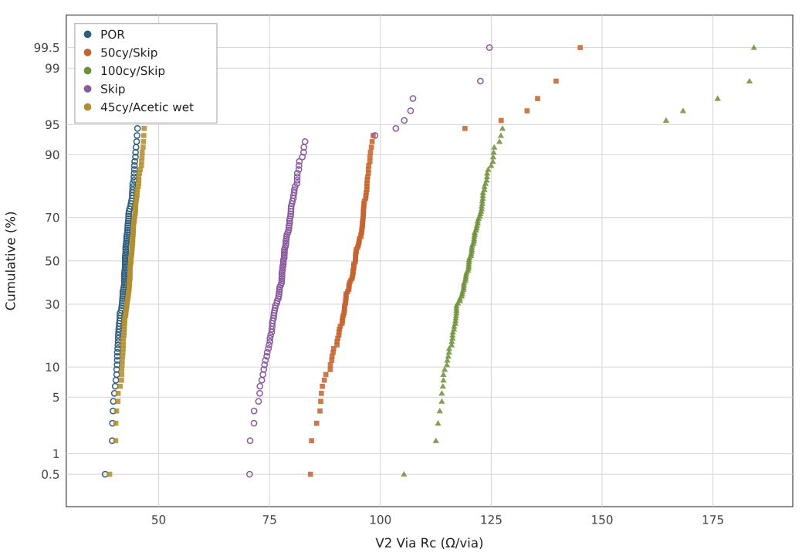
V2 Via Rc cumulative distribution
POR median 42.5Ω
50cy/Skip median 94.4Ω (+122.3%)
100cy/Skip median 120.0Ω (+182.7%)
Skip median 78.1Ω (+84.0%)
45cy/Acetic wet median 43.7Ω (+3.0%)
50cy/Skip·100cy/Skip·Skip upper tail → via open성 fail 과 일치
Logic TD 위소희

Slide 3
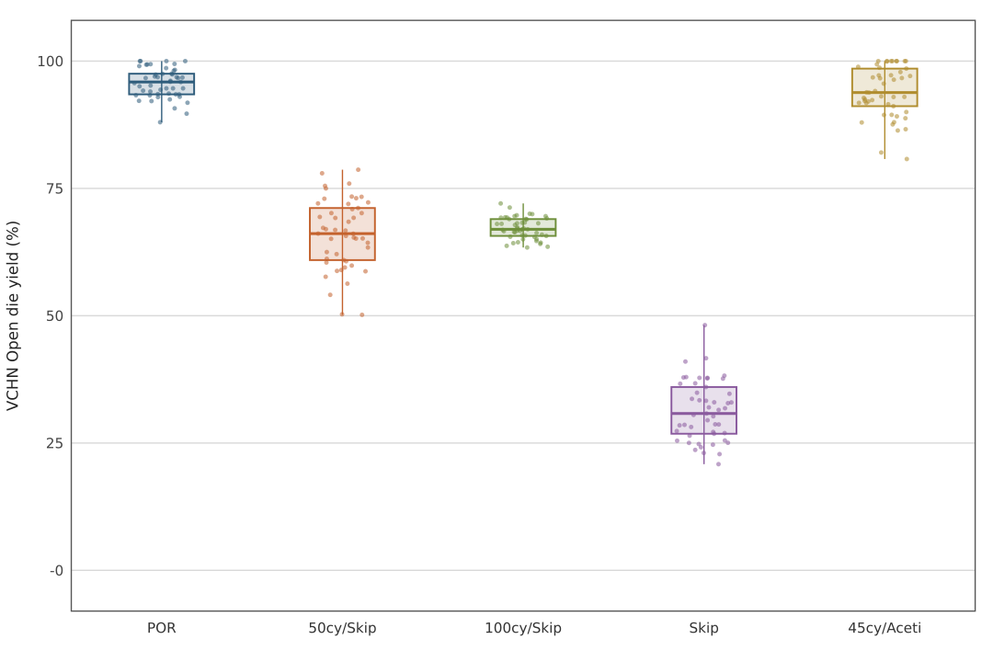
VCHN Open die yield by split
POR median 96%
50cy/Skip median 66%
100cy/Skip median 67%
Skip median 31%
45cy/Acetic wet median 94%
Logic TD 위소희

